Slide 1
算法设计与分析

Slide 2
操作系统、语言编译系统、数据库管理系统、以及各种各样的计算机应用系统软件，都用具体的算法来实现。算法的好坏，决定了所实现软件性能的优劣。在实现一个软件时，必须解决用什么方法设计算法、如何判定算法的性能。因此，算法设计与分析是计算机科学与技术的一个核心问题。
算法的性能主要指的是：算法需要什么资源，需要运行多少时间，需要存储多少空间，等等。

Slide 3
学习算法设计与分析要达到的目标：
通过这门课程的学习，掌握相应算法，利用算法设计与分析的方法去解决在计算机科学与技术中所遇到的问题，能设计计算机系统的各种软件中所可能遇到的算法，并对所设计的算法作出科学的评价。

Slide 4
目 录
第一章 算法的基本概念
第二章 算法的复杂性分析
第三章 排序问题与离散集合的操作
第四章 递归与分治
第五章 贪婪法
第六章 动态规划
第七章 回溯
第八章 分支与限界

Slide 5
1.1 引言
第一章 算法的基本概念
一 算法的定义和特征
二 算法设计的例子，穷举法
三 算法的复杂性分析

Slide 6
一 算法的定义和特征
1. 欧几里德算法
2. 算法的定义
3. 算法的特征

Slide 7
术语“算法”的由来
古代阿拉伯的一位署名为Abū ‘Abd Allāh
Muhammad ibn Mūsa al-Khwārizmī 的学者，
写了一部著作：
“Kitāb al-jabr Wa’lmuqābJla”（《复原和化简的规则》）
后来由著作名称中的al-jabr 派生出Algebra 一词
由作者署名中的al-Khwārizmī 派生出Algorithm 一词

Slide 8
1. 欧几里德算法
算法1.1 欧几里德算法 1. int euclid(int m,int n)
输入：正整数m,n 2. {
输出：m,n 的最大 3. int r;
公因子：m 4. do {
5. r = m % n;
6. m = n;
7. n = r;
8. } while(r)
9. return m;
10. }

Slide 9
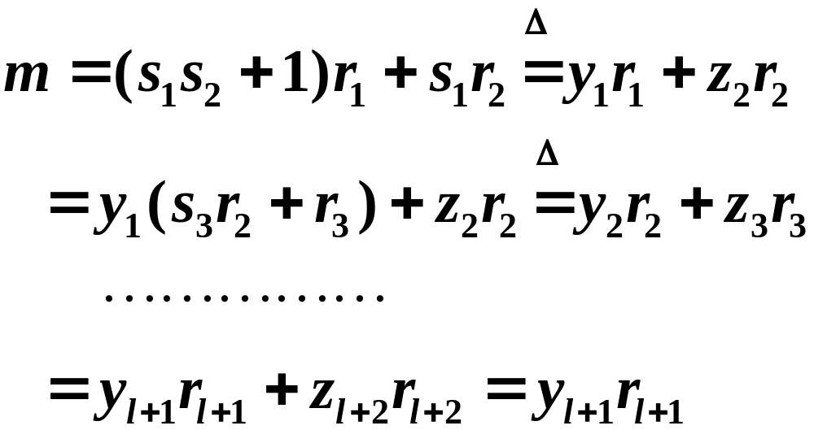
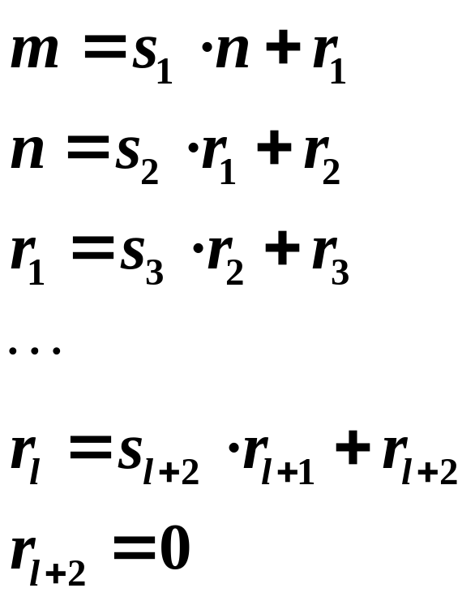
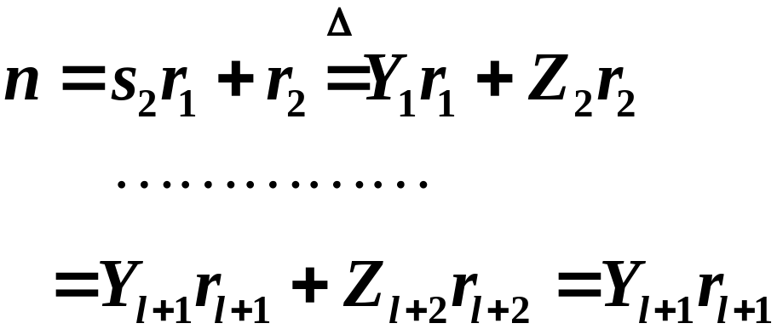
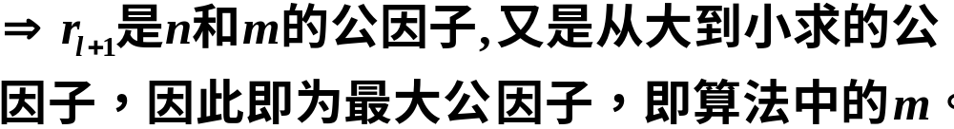
欧几里德算法分析:

Slide 10
2. 算法的定义
算法是解某一特定问题的一组有穷规则的集合.
3. 算法的特征
1）有限性。算法在执行有限步之后必须终止。
2）确定性。算法的每一个步骤，都有精确的定义。要执行的每一个动作都是清晰的、无歧义的。

Slide 11
3）输入。一个算法有0个或多个输入，它是由外部提供的，作为算法开始执行前的初始值，或初始状态。算法的输入是从特定的对象集合中抽取的。
4）输出。一个算法有一个或多个输出，这些输出，和输入有特定的关系，实际上是输入的某种函数。不同取值的输入，产生不同结果的输出。
5）能行性。算法的能行性指的是算法中有待实现的运算，都是基本的运算。原则上可以由人们用纸和笔，在有限的时间里精确地完成。

Slide 12
二 算法设计的例子，穷举法
1. 百鸡问题
“鸡翁一，值钱五；鸡母一，值钱三；鸡雏三，值钱一。百钱买百鸡，问鸡翁、母、雏各几何？”
令 a：公鸡只数 b：母鸡只数 c：小鸡只数
约束方程： a + b + c = 100
5a + 3b + c/3 = 100
c % 3 = 0
a、b、c的可能取值范围：0 ~ 100

Slide 13
百鸡问题用解析法求解有困难，但可采用穷举法来求解。
所谓穷举法是指：从有限集合中，逐一列举集合的所有元素，对每一个元素逐一判断和处理，从而找出问题的解。
于是，对在允许范围内的a，b、c、的所有组合进行测试，凡是满足上述三个约束方程的组合，都是问题的解。也可把问题推广为用 n 元钱买 n 只鸡，n 为任意正整数。
约束方程： a + b + c = n
5a + 3b + c/3 = n
c % 3 = 0

Slide 14
1） 第一种解法：
输入：所购买的三种鸡的总数目n
输出：满足问题的解的数目k,公鸡,母鸡,小鸡的只数g[ ],m[ ],s[ ]
1. void chicken_question(int n,int k,int g[ ],int m[ ],int s[ ])
2. { int a,b,c;
4. k = 0;
5. for (a=0;a<=n;a++)
6. for (b=0;b<=n;b++)
7. for (c=0;c<=n;c++) {
8. if ((a+b+c==n)&&(5*a+3*b+c/3==n)&&(c%3==0)) {
9. g[k] = a;
10. m[k] = b;
11. s[k] = c;
12. k++;
13. }

Slide 15
第一种解法的执行时间：
外循环：n + 1 次，
中间循环：( n + 1 ) × ( n + 1 ) 次，
内循环： ( n + 1 ) × ( n + 1 ) × ( n + 1 ) 次。
当n=100时，内循环的循环体执行次数大于 100 万次

Slide 16
2）第二种解法：
分析： a + b + c = n (1)
5a + 3b + c/3 = n (2)
c % 3 = 0 (3)
由条件 (2)可知：
公鸡只数： a = 0 ~ n / 5
母鸡只数： b = 0 ~ n / 3
由条件 (1)可知：
小鸡只数： c = n – a – b

Slide 17
第二种解法程序：
1. void chicken_problem(int n,int k,int g[ ],int m[ ],int s[ ])
2. { int i, j, a, b, c;
4. k = 0; i = n / 5; j = n / 3;
7. for (a=0;a<=i;a++)
8. for (b=0;b<=j;b++) {
9. c = n – a – b;
10. if ((5*a+3*b+c/3==n)&&(c%3==0)) {
11. g[k] = a;
12. m[k] = b;
13. s[k] = c;
14. k++;
15. }
16. }

Slide 18
第二种解法的执行时间：
外循环：n / 5 + 1
内循环：( n / 5 + 1 ) × ( n / 3 + 1 )
当 n = 100 时，内循环的循环体的执行次数为
21 × 34 = 714 次
2. 货郎担问题
某售货员要到若干个城市销售货物，已知各城市之间的距离，要求售货员选择出发的城市及旅行路线，使得每一个城市仅经过一次最后回到原出发城市，而总路径最短。

Slide 19
假设有n 个城市，分别用数字 1 到 n 编号。在有向赋权图中，寻找一条路径最短的哈密尔顿回路。
设V = { 1,2,…,n}，表示城市顶点，边 ( i, j ) ∈ E 表示城市到城市的距离。图的邻接矩阵 C：表示各个城市之间的距离，称为费用矩阵。数组 T：表示售货员的路线，依次存放旅行路线中的城市编号。
售货员的每一条路线，对应于城市编号的一个排列。n 个城市共有 n! 个排列，采用穷举法逐一计算每一条路线的费用，从中找出费用最小的路线，便可求出问题的解。

Slide 20
货郎担问题的穷举法版本
输入：城市个数 n,费用矩阵c[ ][ ]
输出：旅行路线 t, 最小费用 min
1. void salesman_problem(int n,float min,int t[],float c[ ][ ])
2. { int p[n], i = 1;
4. float cost;
5. min = MAX_FLOAT_NUM;
6. while (i <= n!) {
7. 产生 n 个城市的第 i 个排列于 p;
8. cost = 路线 p 的费用；
9. if (cost < min)
10. { 把数组 p 的内容拷贝到数组 t； min = cost; }
13. i++;
14. }
15. }

Slide 21
货郎担问题穷举法版本的执行时间
n | n! | n | n! | n | n! | n | n!
1 | 1μs | 6 | 720μs | 11 | 39.9s | 16 | 242d
2 | 2μs | 7 | 5.04ms | 12 | 479.0s | 17 | 11.27y
3 | 6μs | 8 | 40.3ms | 13 | 1.72h | 18 | 203y
4 | 24μs | 9 | 362ms | 14 | 24h | 19 | 3857y
5 | 120μs | 10 | 3.62s | 15 | 15d | 20 | 77146y
注：μs=10⁻⁶s ms=10⁻³s

Slide 22
三 算法的复杂性分析
问题一：如何设计算法，算法的设计方法。
百鸡问题足以说明：设计方法对提高算法性能的重要性，而货郎担问题则说明：如果不对设计的算法进行分析，就不会知道穷举法甚至对一个不太大的n，都是不可行的。
问题二：如何分析算法的效率，算法的复杂性分析。
算法的效率用算法的复杂性来衡量；
算法的复杂性包括：算法的时间复杂性和算法的空间复杂性。

Slide 23
算法的时间复杂性越高，算法的执行时间越长；
算法的空间复杂性越高，算法所需的存储空间越多。
问题1、算法复杂性的度量？
问题2、如何分析和计算算法的复杂性？

Slide 24
1.2 算法的时间复杂性
一 算法的输入规模和运行时间的阶
二 运行时间的上界，O记号
三 运行时间的下界，Ω记号
四 运行时间的准确界，Θ记号
五 O记号、Ω记号、Θ记号的性质
六 复杂性类型和o记号

Slide 25
一 算法的输入规模和运行时间的阶
1. 算法的输入规模和运行时间
2. 算法运行时间的评估

Slide 26
1. 算法的输入规模和运行时间
假设百鸡问题的两个算法，其最内部的循环体每执行一次，需1微秒(μs)时间。
第一个算法 第二个算法
n = 100 的内循环次数 100万次 714次
执行时间 1s 714μs
n = 10000的内循环次数 10000³次 2001*3334次
执行时间 11天零13小时 6.7秒
两个事实：
1）算法的执行时间随问题规模的增大而增长，增长的速度
随不同的算法而不同。当问题规模较小时，不同增长速
度的两个算法，其执行时间的差别或许并不明显。而当
规模较大时，这种差别就非常大，甚至令人不能接受。
2）没有一个方法能准确地计算算法的具体执行时间。

Slide 27
2. 算法运行时间的评估
1）计算模型：RAM模型（随机存取机模型）、图灵机
模型等。但人们关心的往往是在很大的输入实例下
算法的性能，即算法的运行时间随输入规模增长的
情况。
于是可以假定是在如下的计算模型下运行的：
2）初等操作：所有操作数都具有相同的固定字长；所
有操作的时间花费都是一个常数时间间隔。算术运
算；比较和逻辑运算；赋值运算，等等；

Slide 28
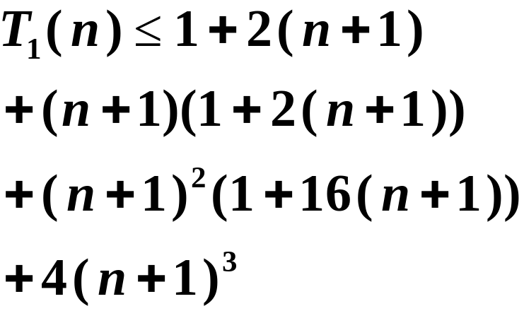
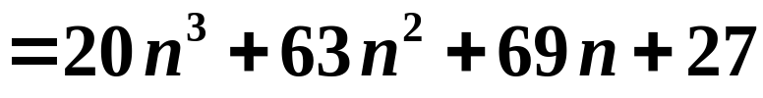

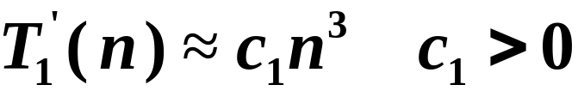
例：百鸡问题第一个算法的时间估计
5. for (a=0;a<=n;a++)
6. for (b=0;b<=n;b++)
7. for (c=0;c<=n;c++) {
8. if ((a+b+c==n)&&
(5*a+3*b+c/3==n)&&
(c%3==0)) {
9. g[k] = a;
10. m[k] = b;
11. s[k] = c;
12. k++;
13. }
可把 写成：

Slide 29
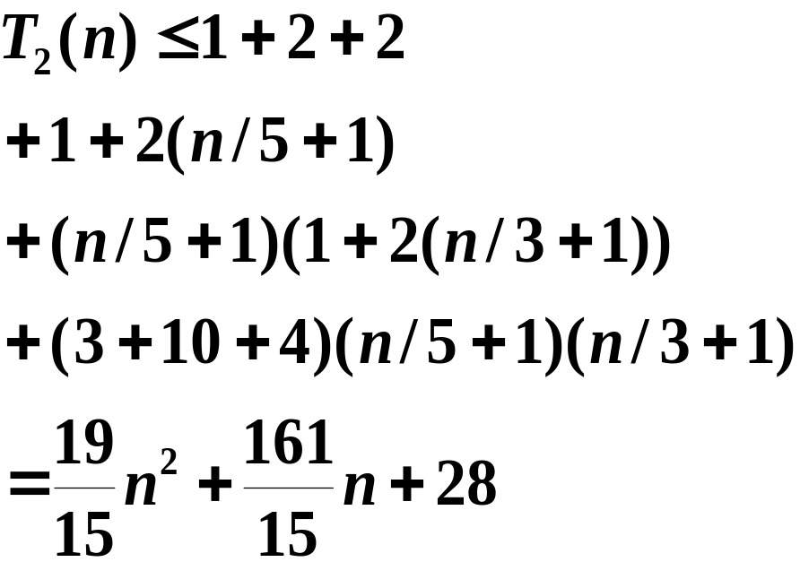
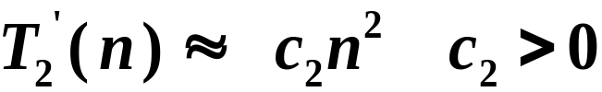
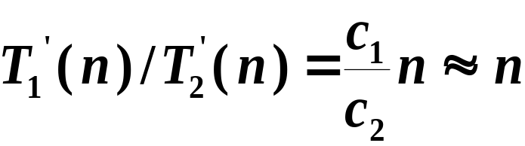
例：百鸡问题第二个算法的时间估计
4. k = 0; i = n / 5; j = n / 3;
7. for (a=0;a<=i;a++)
8. for (b=0;b<=j;b++) {
9. c = n – a – b;
if ((5*a+3*b+c/3==n)
&&(c%3==0)) {
11. g[k] = a;
12. m[k] = b;
13. s[k] = c;
14. k++;
15. }
16. }

Slide 30
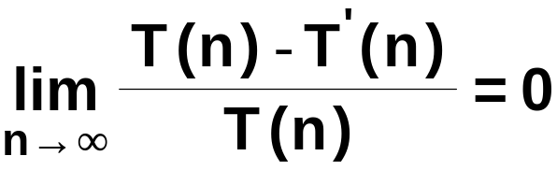
3、算法时间复杂性的定义
定义：设算法的执行时间为 T(n)，如果存在 T’(n)，使：
就称 T’(n) 为算法的渐近时间复杂性。
实际算法分析中，对 T(n)和 T’(n)不加区别，并用后者衡量一个算法的时间复杂性。
若时间复杂性的阶为：logn,n,nlogn,n²,n³,2^{n},算法的渐近运行时间见表1.2，结果说明：当规模n越来越大时，上述不同时间复杂性下的运行时间呈递增趋势。

Slide 31
假设用六种算法A1~A6，在两台计算机C1和C2上，运行求解同一问题，其时间复杂性的阶分别为：n，logn，n²，n³，2^{n}，n!，并假定C2的运行速度是C1运行速度的10倍。
若上述6种算法在C1上可处理的输入规模为n1，在C2计算机上运行同样时间可处理的输入规模扩大为n2，表1.3描述的是不同算法复杂性求解规模的扩大情况。
表1.3 计算机速度提高10倍后，不同算法复杂性求解规模的扩大情况
算法 | A1 | A2 | A3 | A4 | A5 | A6
时间复杂性 | n | nlogn | n² | n³ | 2^{n} | n!
n₂与n₁关系 | 10n₁ | 8.38n₁ | 3.16n₁ | 2.15n₁ | n₁+3.3 | n₁
从上述表1.3中可以发现，对算法A1，求解规模可扩大10倍，而随着算法复杂度阶的增加，求解规模扩大的倍数越来越小，到算法A5时，求解规模只有微小增加，甚至算法A6基本

Slide 32
4、多项式时间算法和指数时间算法
不变化了。对于时间复杂性为2^{n}，n!的这类算法，用提高计算机的运算速度来扩大求解规模的方法是不可行的。
多项式时间算法：
计算机运算速度的提高，可使解题规模以一个常数因子的倍数增加。该算法的执行时间，可用输入规模 n 的一个多项式来表达，如表3中的A1~A4.
指数时间算法：
执行时间用输入规模 n 的指数表达，如表3中的A5和A6

Slide 33




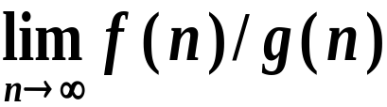

二 运行时间的上界，O记号
定义：令 N 为自然数集合， 为正实数集合。函数 f：
,函数 g ： ，若存在自然数
和正常数 c，使得对所有的 ，都有：
f(n) ≤ cg(n) 就称函数f(n) 的阶至多是O(g(n))。
因此，如果 存在，且 。即意味着：
f(n) = O(g(n))
含义：f(n) 的增长最多象g(n) 的增长那样快。称O(g(n))是
f(n) 的上界。

Slide 34
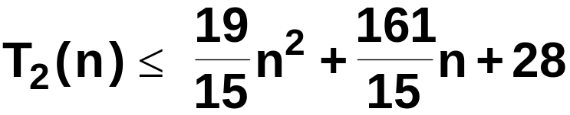

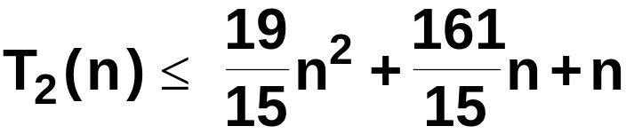
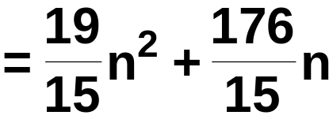
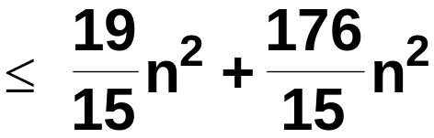




例：百鸡问题第二个算法运行时间的上界
由
取 =28，对 ，有：
令 c = 13，并令 ，有：
所以，
若有一个新的算法，使其运行时间的上界低于以往解同一问题的所有其他算法的上界，就认为建立了一个新上界。

Slide 35
三 运行时间的下界，Ω记号
定义：令 N 为自然数集合， 为正实数集合。函数 f：
,函数 g ： ，若存在自然数
和正常数 c，使得对所有的 ，都有：
f(n) ≥ cg(n) 就称函数f(n) 的阶至少是 Ω(g(n))。
因此，如果 存在 ，且 ，即意味着：
f(n) = Ω (g(n))
含义：f(n) 的增长最少象g(n) 的增长那样快。称Ω (g(n))是
f(n) 的下界。

Slide 36
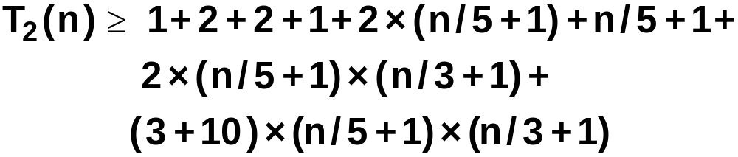
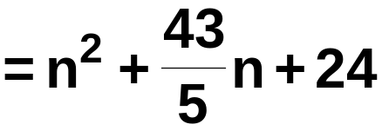




例：百鸡问题第二个算法运行时间的下界
当取 = 1时，c = 1， ：
所以：

Slide 37


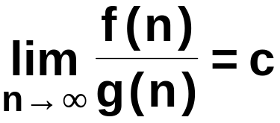



四 运行时间的准确界，Θ记号
定义：令 N 为自然数集合， 为正实数集合。函数 f：
,函数 g ： ，若存在自然数
和两个正常数 ，使得对所有的
都有： 就称函数 f(n) 的
阶是 Θ(g(n))。
因此，如果存在 lim f(n)/g(n)，则：
即意味着： f(n) = Θ (g(n))
结论：若
则有： ， ，因此

Slide 38










例：指数函数
令 = 0，当 时，有 ，使
令 = 4，当 时，有：
又

Slide 39




例：对数函数
其中，k 为某一正常数
令 = 1,

Slide 40

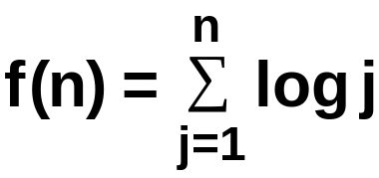
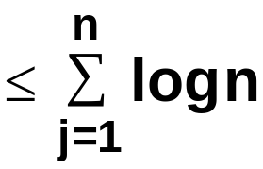



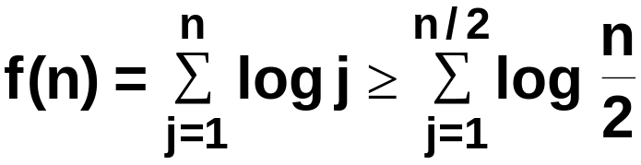
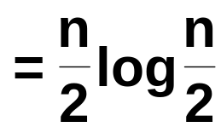
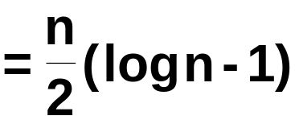
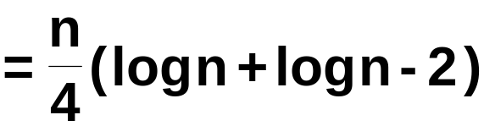
例：
首先，
令
设 n 为偶数：
令

Slide 41
五 О记号、Ω记号、Θ记号的性质
定理1.1
（1）如果 f(n)=O(g(n))，且 g(n)=O(h(n)) ，则 f(n)=O(h(n))
（2）如果 f(n)=Ω(g(n))，且 g(n)=Ω(h(n)) ，则 f(n)=Ω(h(n))
证明：
（1）由 f(n)=O(g(n)) ，存在某个正常数 c 和 n₀，
对所有的自然数 n > n₀，有 f(n) ≤ c(g(n)) ；
由 g(n)=O(h(n)) ，存在某个正常数 和 c’ 和 n’₀ ，
对所有的自然数 n > n’₀有 g(n) ≤ c’(h(n))
因此，存在正常数 c₁ = c*c’，
对所有的自然数 n > max(n₀ ,n’₀ ),有f(n) ≤ c₁ (h(n)) 。
所以， f(n)=O(h(n)) 。
（2）略。
推论1.1 如果 f(n)=Θ(g(n)),且 g(n)=Θ(h(n)) ,则 f(n)=Θ(h(n))

Slide 42
五 О记号、Ω记号、Θ记号的性质
定理1.2 对任意给定的函数 f₁(n) 和 f₂(n)，存在函数 g₁(n) 和
g₂(n) ，满足 f₁(n) =O(g₁(n)) ，f₂(n) =O(g₂(n)) ，则
f₁(n) + f₂(n)= O(max(g₁(n), g₂(n)))
证明：由 f₁(n) =O(g₁(n)) ，存在某个正常数 c₁ 和 n₁，
对所有的自然数 n≥n₁，有 f₁(n) ≤c₁g₁(n) 。
由 f₂(n) =O(g₂(n)) ，存在某个正常数 c₂ 和 n₂，
对所有的自然数 n≥n₂，有 f₂(n) ≤c₂g₂(n)
因此，对所有的自然数 n ≥max(n₁,n₂)
有 f₁(n) + f₂(n)≤c₁g₁(n)+ c₂g₂(n)
令，c=max(c₁,c₂)，
则有：f₁(n) + f₂(n)≤2c (max(g₁(n), g₂(n)))
所以有：f₁(n) + f₂(n)= O(max(g₁(n), g₂(n)))

Slide 43
五 О记号、Ω记号、Θ记号的性质
定理1.3 对任意给定的函数 f₁(n) 和 f₂(n)，存在函数 g₁(n) 和
g₂(n) ，满足 f₁(n) =Ω(g₁(n)) ，f₂(n) = Ω(g₂(n)) ，则
f₁(n) + f₂(n)= Ω(min(g₁(n), g₂(n)))
证明：类似定理1.2的证明。
推论1.2 若f₁(n) =O(g(n)) ，f₂(n) = O(g(n))， 则：
f₁(n) + f₂(n)= O(g(n))
推论1.3 若存在某个正常数k，有函数f₁(n),f₂(n),......,f_{k}(n),对所有的i(1≤i≤k)，都有f_{i}(n) =O(g(n)) ,则：
f₁(n) + f₂(n)+......+f_{k}(n)= O(g(n))

Slide 44
五 О记号、Ω记号、Θ记号的性质
定理 1.4 如果 f(n) 和 g(n) 是非负函数，且 f(n)=O(g(n))，
则 f(n)+g(n) = Θ(g(n))。
证明：显然，对所有的自然数 n ≥0，
都有：f(n)+g(n) ≥ g(n)，
因此，存在 c=1，使得 f(n)+g(n) ≥c g(n) ，
所以，有 f(n)+g(n) = Ω(g(n))。
此外，由 f(n)=O(g(n))，并且 g(n)=O(g(n))，
根据推论1.2，有 f(n)+g(n) = O(g(n)) 。
所以， f(n)+g(n) = Θ(g(n)) 。
上述性质说明：若某算法是由若干个算法构成，且若干个算法的时间复杂性已知，则可以利用上述性质确定该算法的时间复杂性。

Slide 45
六 复杂性类型和 o 记号
1. 复杂性的分类
2. o记号的定义

Slide 46

1. 复杂性的分类
定义：令 R 是函数集合 F 上的一个关系， ，
则 R 是自反、对称、传递的等价关系，它诱导的
等价类，称为阶是g(n)的复杂性类型的等价类。
常见的复杂性类型有：Θ(1),Θ(logn),Θ(n),Θ(nlogn),Θ(n^{k})(k为正常数),Θ(2^{n}),Θ(n!)
所有常函数的复杂性类型都是 Θ(1)
所有线性函数的复杂性类型都是 Θ(n)
所有的 2 阶多项式函数的复杂性类型都是Θ(n²)

Slide 47




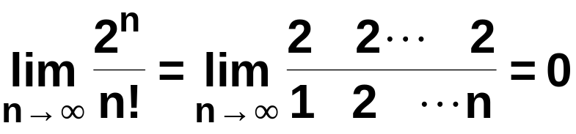

例： 和 n!
对
又：
故： 2^{n}和 n!属于不同复杂性类型的函数。
同理：常数函数与一次多项式函数属于不同复杂性类型的函数，n²与logn!也属于不同复杂性类型的函数。

Slide 48

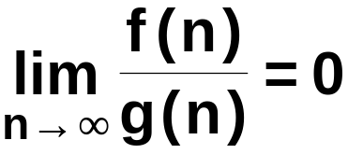
2. o记号的定义
定义：令 N 为自然数集合， 为正实数集合。函数 f：
，函数 g： ，若存在自然数
和正常数 c，使得对所有的 ，都有
，就称函数 f(n) 是 o(g(n))。
如果存在 lim f(n)/g(n)，则
即意味着 f(n) = o(g(n))。
结论： f(n) = o(g(n)),等价于 f(n) = O(g(n))。
而 g(n) ≠ O(f(n))。
如：f(n)=nlogn,g(n)=n²,有f(n) = o(g(n))，等价于f(n) = O(g(n))，但g(n) ≠ O(f(n))。

Slide 49


3. 复杂性类型体系
用偏序关系 表示 的复杂性关系。
则对经常遇到的一些类型的复杂性，他们之间组成如下的一个体系结构：
。

